Slide 1
мальчики 7 В класса

Slide 2
Начинаем конкурс
А ну-ка, девочки!

Slide 3
1 конкурс:
«Угадай-ка»
- механизм определения времени?
- известный баснописец?
- самая глубокая (и известная) впадина в Мировом океане?
- короткий месяц в году?
- главная фигура в игре шахматы?

Slide 4
2 конкурс:
«В гостях у сказки»
- как звали 3-х поросят?
- где спрятался 7-ой козлёночек?
- назовите трёх богатырей?
- назовите любимое блюдо Карлосона ?
- из чего фея сделала карету для Золушки?

Slide 5
Музыкальная пауза.

Slide 6
3 конкурс: «Хозяюшки»
- назовите продукты необходимые для салата «под шубой»?
- она сохраняла свою красоту принимая ванны с молоком?
- назовите продукты на букву «С»?
- расскажите как приготовить ваше любимое блюдо?
- с чем встречает хорошая хозяйка гостей?

Slide 7
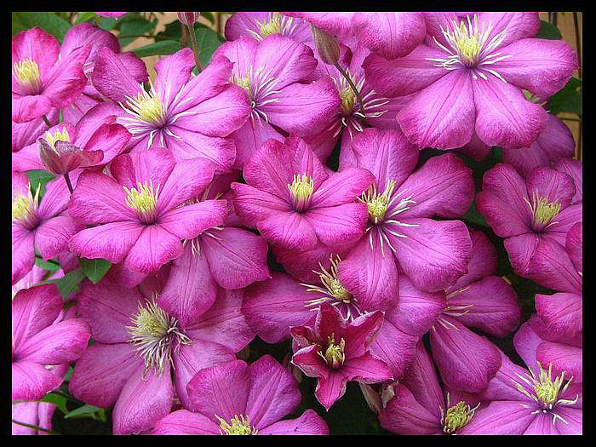
Музыкальная пауза.

Slide 8
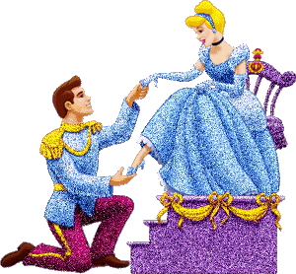
Самых клевых, самых классных
Поздравляем мы всем классом.
И желаем от души:
Чтобы были вы прекрасны,
Просто чудо хороши!
Чтобы чаще улыбались,
На уроках отличались.
И ещё мы вам желаем,
Чтобы все мечты сбывались!

Slide 9
Все цветы для вас!

